Slide 1


Vodohospodářské aktuality
25. - 26. 10. 2021
ing. Daniel pokorný
Ředitel odboru státní správy ve vodním hospodářství
a správy povodí
Notes:
Vyjděte prosím z tohoto titulního snímku, který je přímo v prezentaci – přepište název, podnázev (autora) a datum prezentace dle potřeby, vyměňte případně titulní fotografii, a to buď přes pravé tlačítko myši Změnit obrázek, nebo obrázek smažte a vložte nový pomocí ikony uprostřed zástupného symbolu pro vložení obrázku. Klikněte na nově vložený obrázek a přeneste jej do pozadí přes Nástroje obrázku / Formát / Přenést dál / Přenést do pozadí. Některé objekty, jako logo, modrá horizontální linka a černá svislá linka, jsou proto umístěny přímo na snímku (jinak by byly překryty velkým obrázkem, neboť objekty vložené v šabloně se stávají její pevnou součástí a nelze měnit jejich velikost, umístění ani vrstvu). Pokud byste vložili titulní snímek jako nové rozložení, bylo by třeba logo, horizontální a svislou linku nakopírovat ze vzorové prezentace (po vložení se umístí na správnou pozici). Lépe je ovšem využít výše zmíněný postup, který je výměnou za to, že titulní fotografie zůstane měnitelná vzhledem k možnostech a omezením PowerPointu.

Slide 2

Obsah
Příprava výstavby PŘEHRAD v ČR
Rekodifikace stavebního práva
Evidence TBD
Hydrologické zprávy MZe
Modrá zpráva 2020
Výběrové řízení do našeho odboru

Slide 3
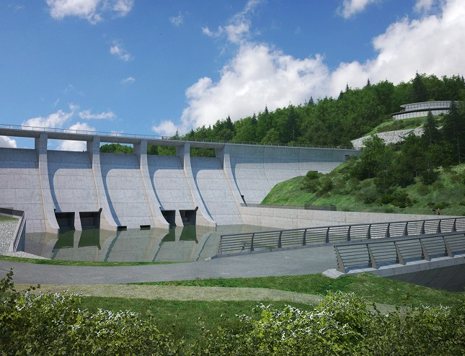
VD nové heřminovy
Objem: 14,6 mil. m³
Zatopená plocha: 132,7 ha
Aktuální stav přípravy:
Výkupy dotčených nemovitostí v zátopě VD – 99 %
Dokončeny výkupy pro realizaci přeložky silnice 1/45
Běží řízení pro vydání územního rozhodnutí
04/2022: vláda – návrh na zabezpečení fin. prostředků (vodní dílo/přeložka)
UV č. 444/2008

Slide 4
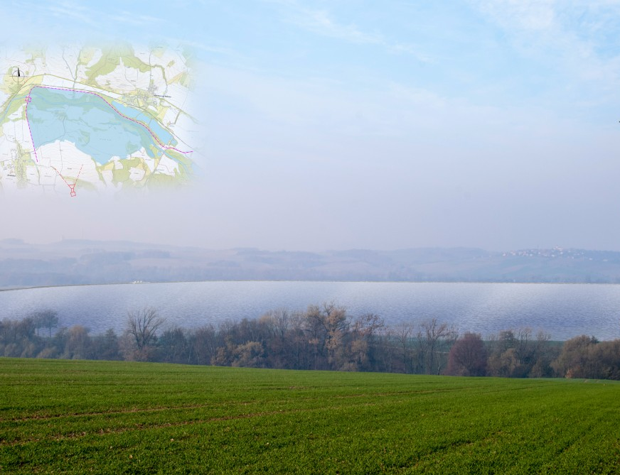
VD Skalička
Objem: 42,1 mil. m³
Zatopená plocha: 701 ha
Aktuální stav přípravy:
Probíhá realizace PPO pod profilem vodního díla (Q₅₀)
Probíhají výkupy nemovitostí (2016–2023) – 1,24 mld. Kč
Dokončena multikriteriální analýza – doporučená optimální varianta:
V4 – BOČNÍ VÍCEÚČELOVÁ VODNÍ NÁDRŽ
vláda – návrh optimální varianty technického řešení VD Skalička
UV č. 259/2011

Slide 5
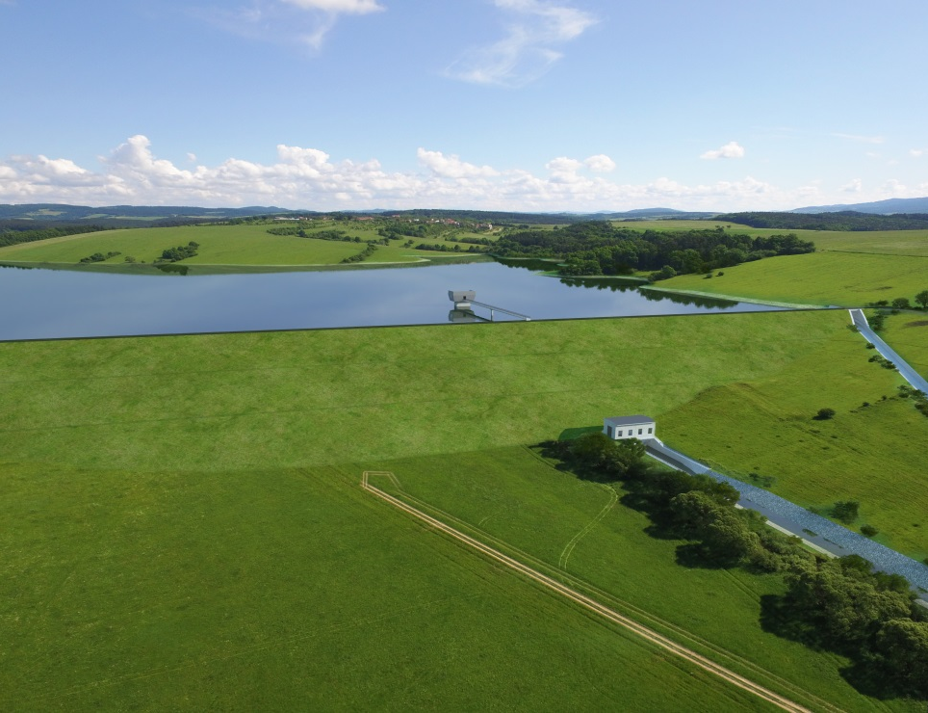
VD vlachovice
Objem: 29,1mil. m³
Zatopená plocha: 213 ha
Aktuální stav přípravy:
Dokončena předprojektová příprava
04/2019 – vláda – Zásady pro vypořádání práv k nemovitostem dotčeným realizací VD
Probíhají výkupy nemovitostí (2020–2023) – 705 mil. Kč
UV č. 243/2018

Slide 6
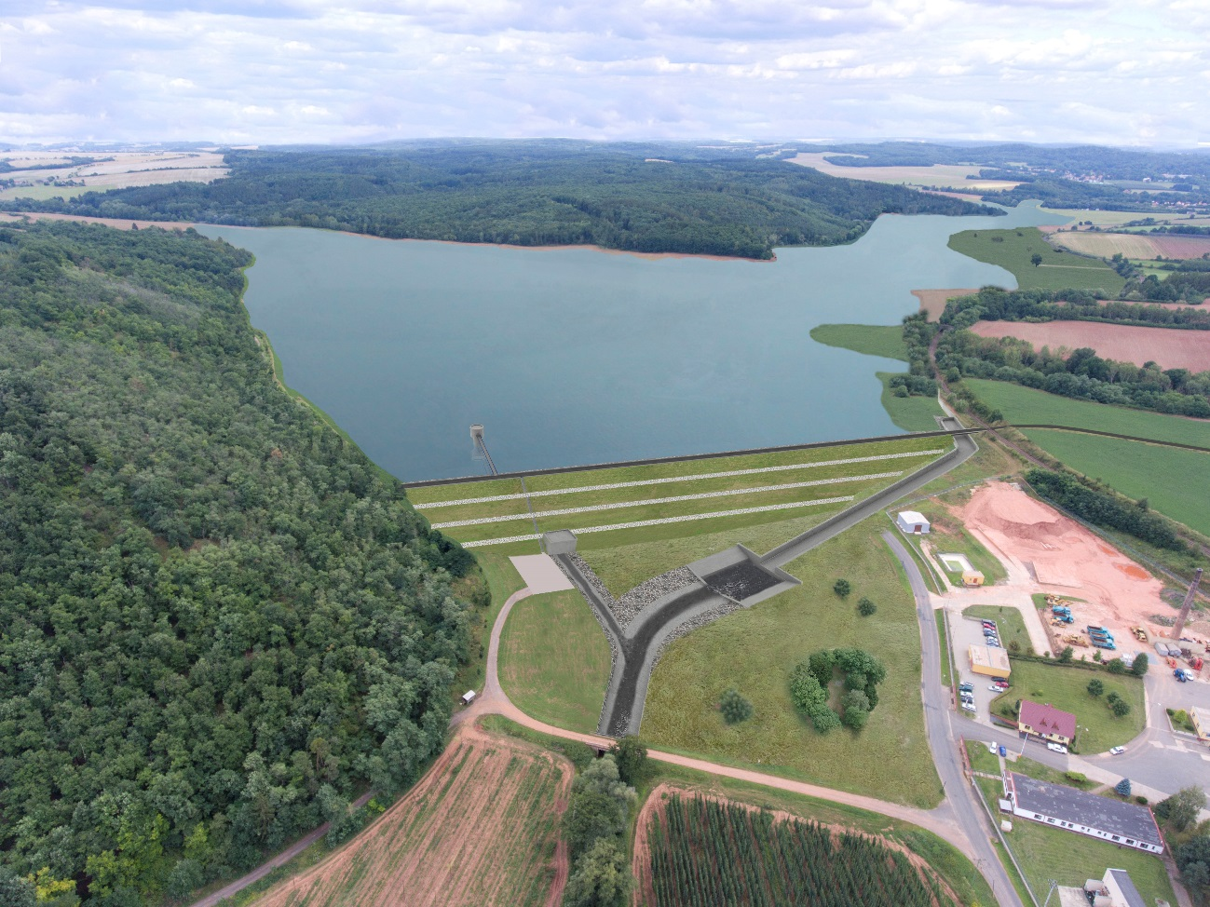
VD kryry
KOMPLEXNÍ ŘEŠENÍ SUCHA NA RAKOVNICKU
(VD Kryry + MVN Senomaty, MVN Šanov + přivaděče vody)
VD Kryry
Objem: 8,0 mil. m³
Zatopená plocha: 109,7 ha
Aktuální stav přípravy:
Realizace PBO v povodí Rakovnického a Kolešovického potoka a v povodí Podvineckého potoka
Probíhají výkupy nemovitostí –
I. etapa – zátopa VD Kryry, Senomaty, Šanov (2020–2025) – 485 mil. Kč
UV č. 256/2019

Slide 7
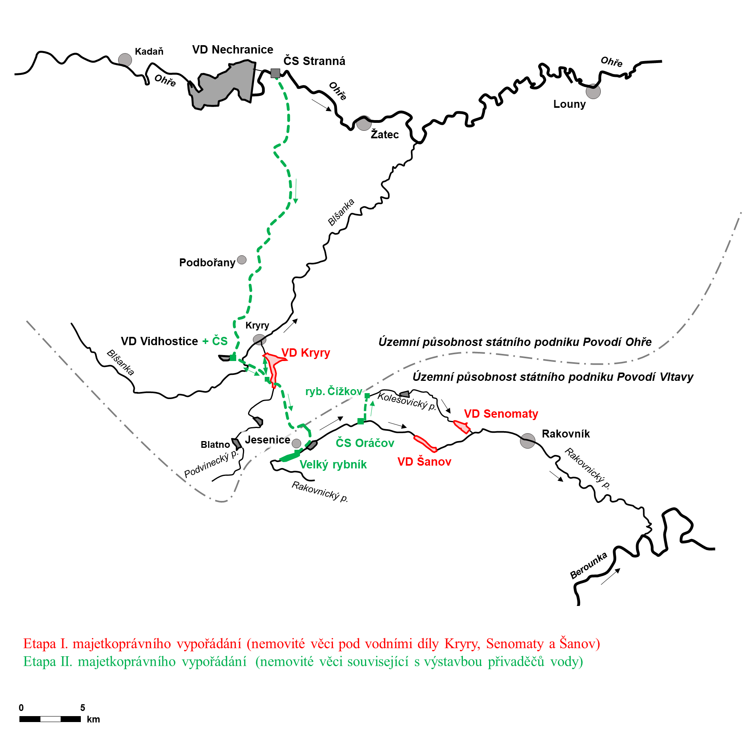
11/2021: vláda – aktualizace trasy přivaděčů vody a Zásady majetkoprávního vypořádání –
II. etapa (pod přivaděči vody)

Slide 8

Rekodifikace stavebního práva
Dne 29.7. 2021 byl ve Sbírce zákonů publikován zákon č. 283/2021 Sb., stavební zákon a zákon č. 284/2021 Sb., kterým se mění některé zákony v souvislosti
s přijetím stavebního zákona
k 1.1.2022 – vznik jednotné soustavy státních stavebních úřadů
v čele Nejvyšší stavební úřad sídlící v Ostravě
prvostupňové krajské stavební úřady + detašovaná pracoviště na obcích vybraných podle stanovených kritérií
specializovaný a odvolací stavební úřad (sídlo v Praze)
Státní stavební správa bude plně fungovat k 1.7.2023 (§ 15 – 18 NSZ)

Slide 9
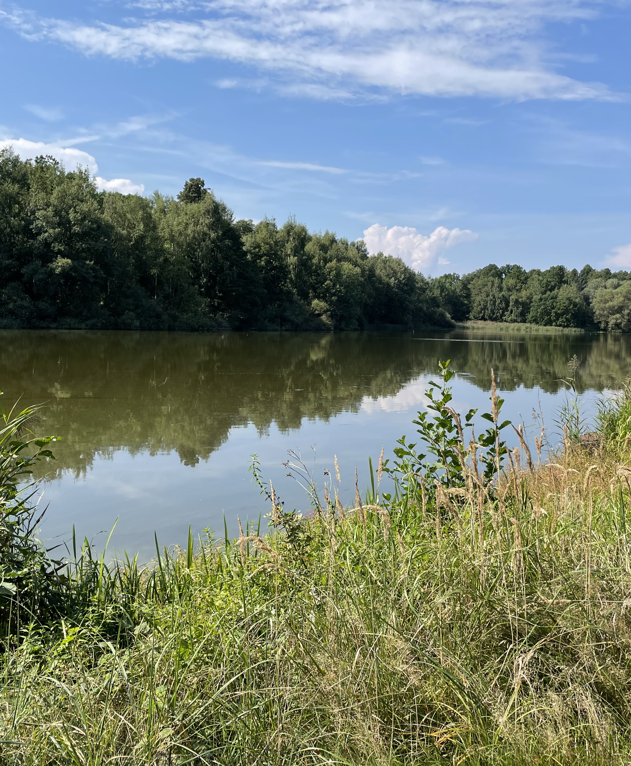

Novela vodního zákona a souvisejících vyhlášek
– ve vztahu k eVIDENCI tbd
Nabytí účinnosti:
novela zákona č. 254/2001 Sb., o vodách a o změně některých zákonů (vodní zákon), ve znění pozdějších předpisů – 1. 2. 2021
novela vyhlášky č. 471/2001 Sb., o technickobezpečnostním dohledu nad vodními díly – 1. 3. 2021
novela vyhlášky č. 252/2013 Sb., o rozsahu údajů
v evidencích stavu povrchových a podzemních vod
a o způsobu zpracování, ukládání a předávání těchto údajů do informačních systémů veřejné správy – 1. 3. 2021

Slide 10
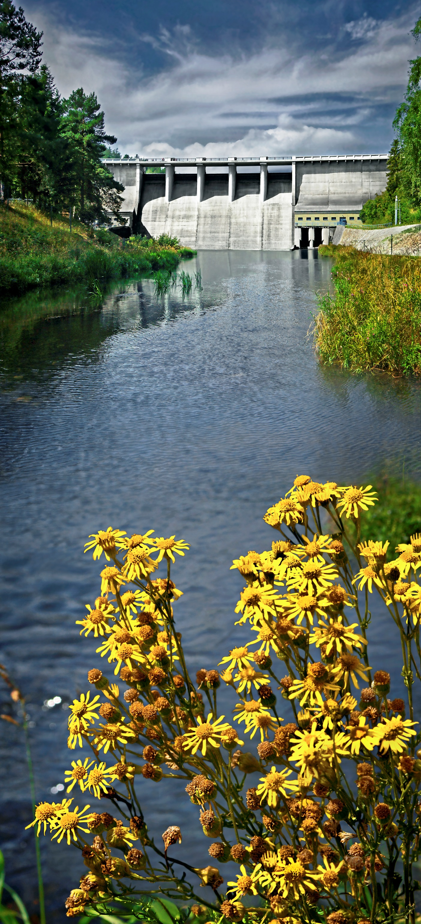
Základní principy EVIDENCE TBD
NeveřejnÁ EVIDENCE
  Ministerstvo zemědělství, vodoprávní úřady (kraje, ORP) a pověřené osoby
Hlídač termínů vybraných povinných údajů
Zavedení vodního díla (souřadnice x, y)
  Povodí, s. p.
Vkládání dat
  Pověřené osoby
    VD I. až III. kategorie
    VD IV. kategorie, kde pověřená osoba provádí dohled
  Vodoprávní úřady
    VD IV. kategorie, kde pověřená osoba neprovádí TBD
DATA
  Povinné údaje (30 položek)
  Nepovinné údaje (25 položek)

Slide 11
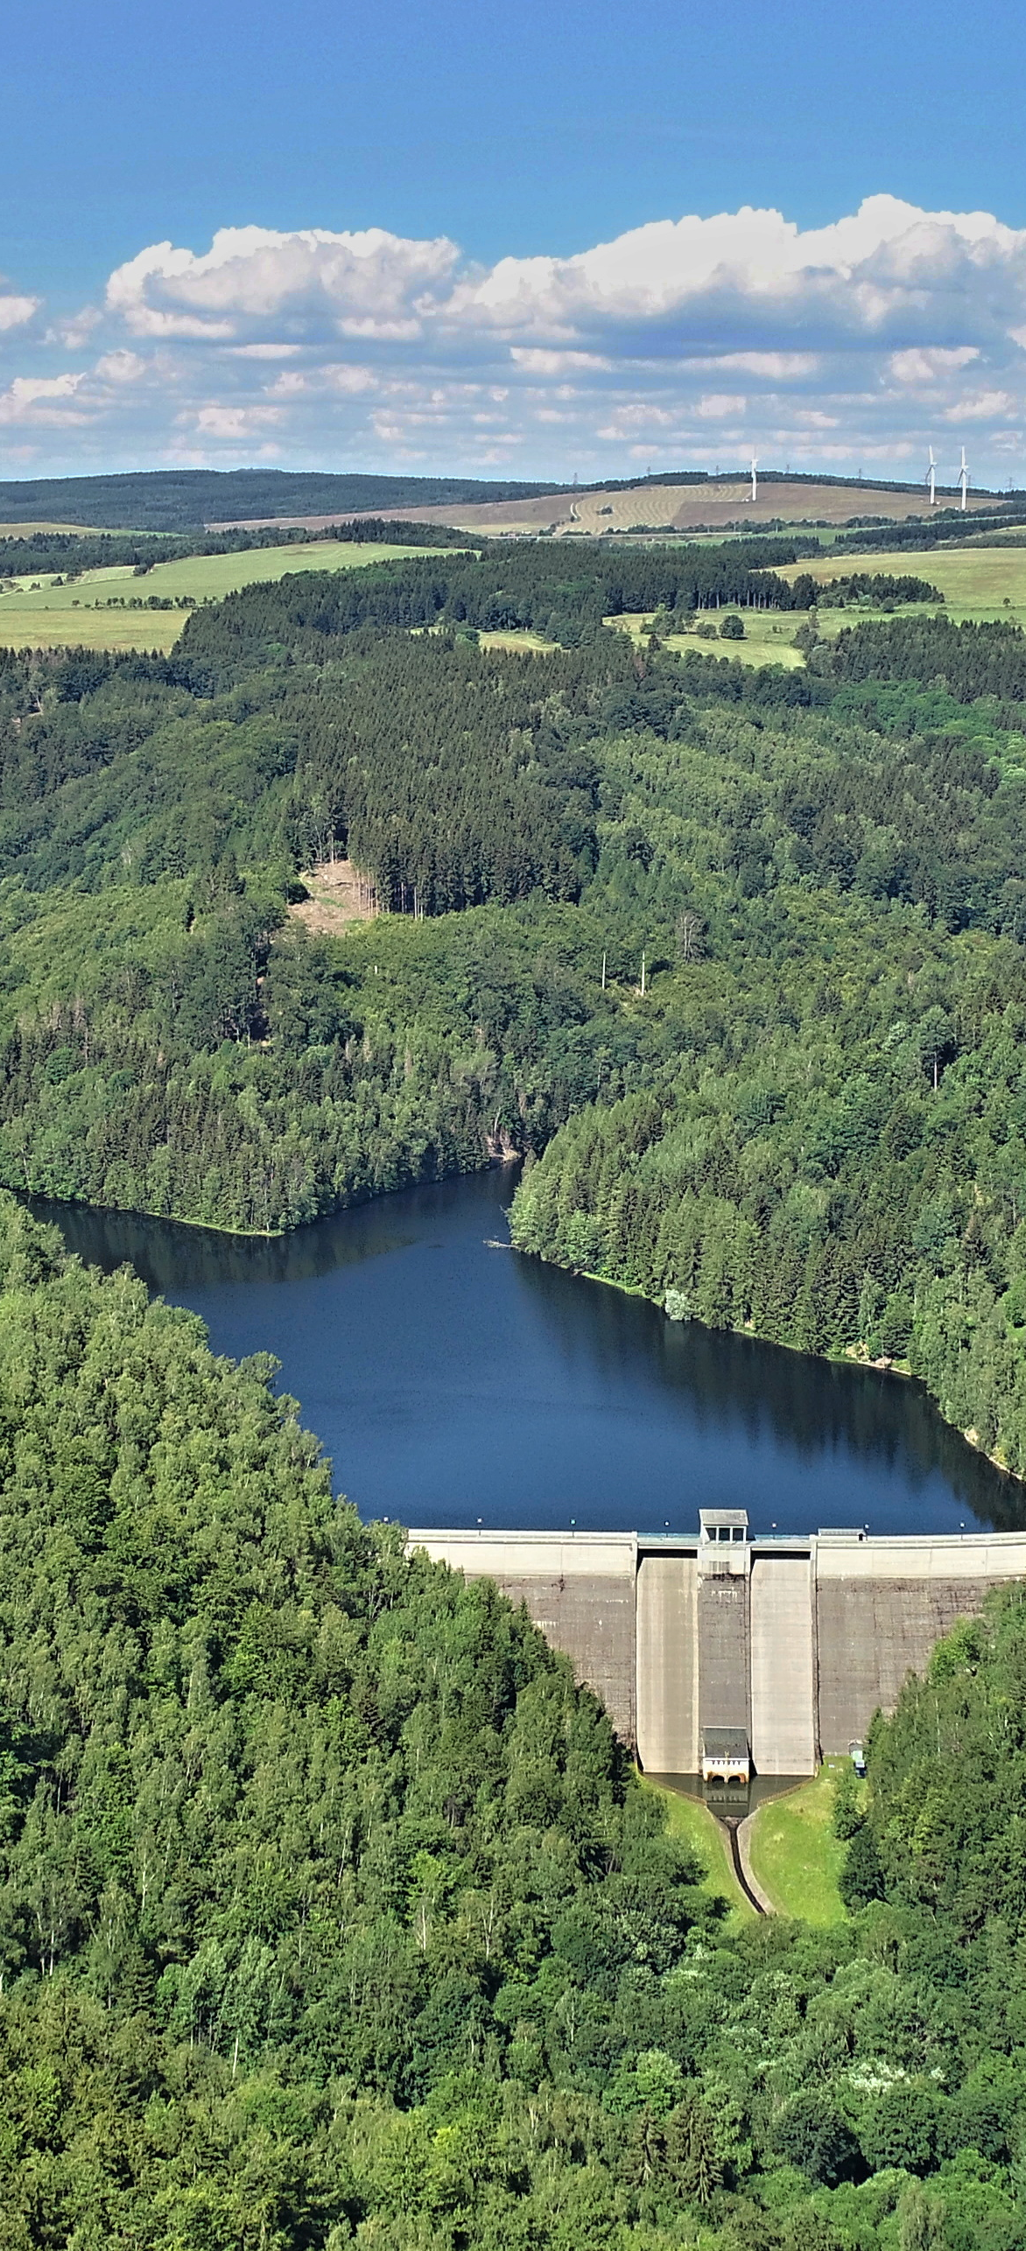
Evidence tbd
- vytvoření centrální Evidence TBD (MZe)
T: 1. polovina roku 2022
VD podléhající TBD | Termín | Počty vodních děl | Roky po zavedení Evidence (od 1. 1. 2022)
VD I. – II. kategorie | 1.1. 2023 | 28 + 71 | 1
VD III. kategorie | 1.1. 2024 | 347 | 2
vybraná VD IV. kategorie (právo hospodařit pro s.p. Povodí, LČR) | I. 1. 2025 | řádově jednotky tisíc | 3
ostatní VD IV. kategorie | I. 1. 2028 | cca 25 000 | 6

Slide 12
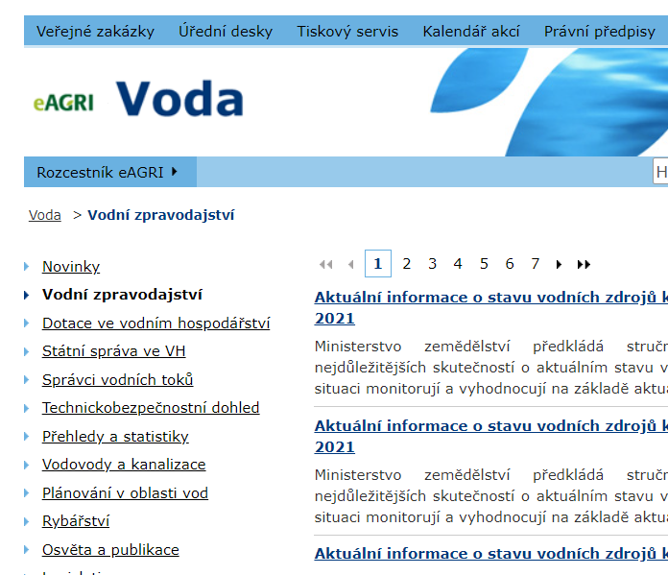
Vodní zpravodajství: Hydrologické zprávy MZe
týdenní zpráva o aktuální hydrologické situaci v ČR
(podklady: Povodí, s.p. a ČHMÚ)
Příloha: seznam vydaných rozhodnutí
k omezení nakládání s vodami
(podklady: krajské vodoprávní úřady či ORP)
Zveřejňovány na stránkách: www.eagri.cz
149/2018 (76 ORP)
77/2019 (37 ORP)
81/2021 (44 ORP)

Slide 13

Modrá zpráva 2020
Schválena usnesením vlády č. 797 ze dne 13.9.2021
Publikace v české verzi bude dokončena v 11/2021
Publikace v anglické verzi (online) bude dokončena v 12/2021
800 české verze
anglická verze
online

Slide 14

Výběrové řízení do našeho odboru
Odbor státní správy ve vodním hospodářství a správy povodí bude vypisovat výběrové řízení do oddělení státní správy
Předpoklad vypsání výběrového řízení v 11/2021
  Vysokoškolské vzdělání
  Praxe ve státní správě vítána
  Praxe ve státní správě ve vodním hospodářství – super :-)
Sledujte internetové stránky Mze (www.eagri.cz)
práce
kvalita
kolektiv

Slide 15
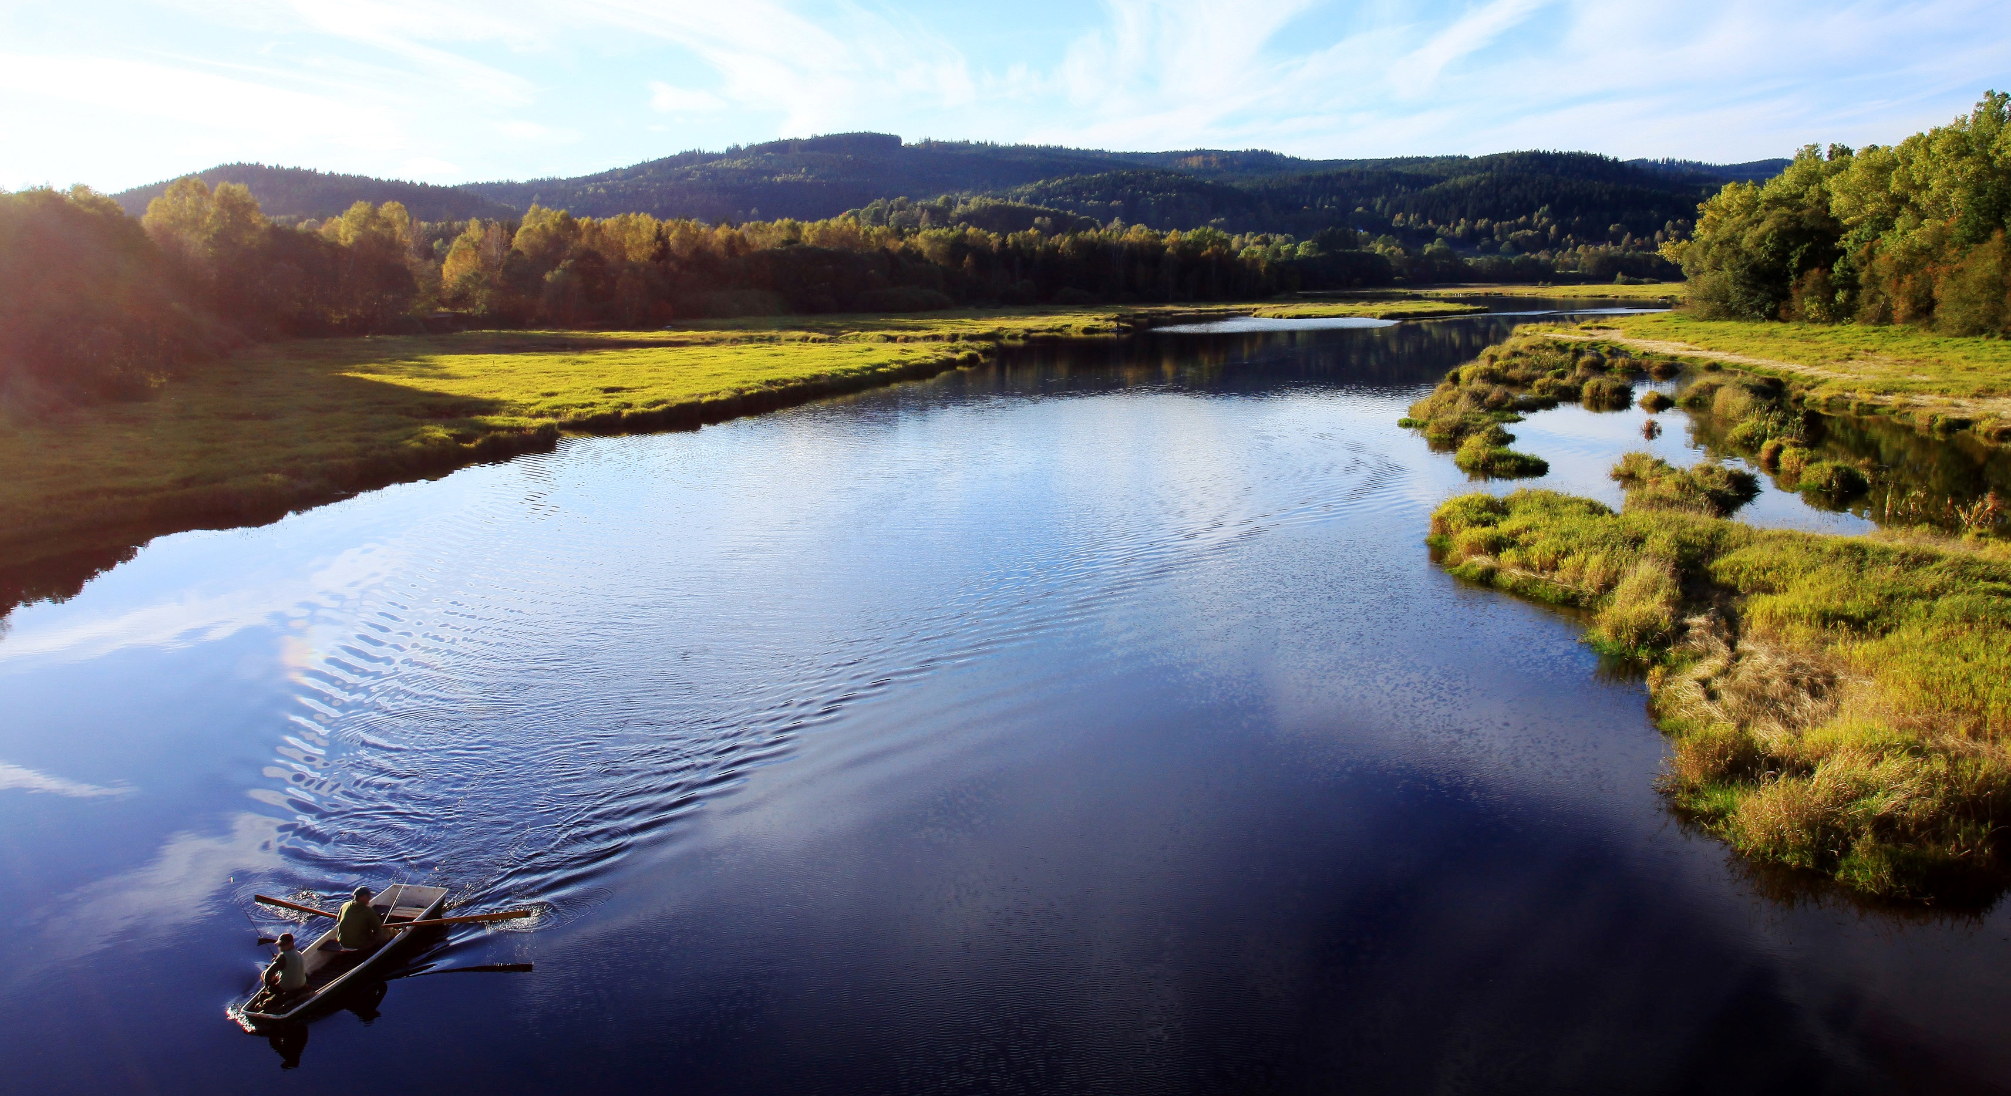
DĚKUJi
ZA POZORNOST
Kontakty: Ing. Daniel Pokorný, daniel.pokorny@mze.cz
Notes:
Vyjděte prosím z tohoto závěrečného snímku, který je přímo v prezentaci – upravte texty dle potřeby, vyměňte případně podkladovou fotografii, a to buď přes pravé tlačítko myši Změnit obrázek, nebo obrázek smažte a vložte nový pomocí ikony uprostřed zástupného symbolu pro vložení obrázku. Klikněte na nově vložený obrázek a přeneste jej do pozadí přes Nástroje obrázku / Formát / Přenést dál / Přenést do pozadí. Toto řešení zachovává možnost výměny podkladového obrázku – více viz poznámka u titulního snímku.

